Slide 1
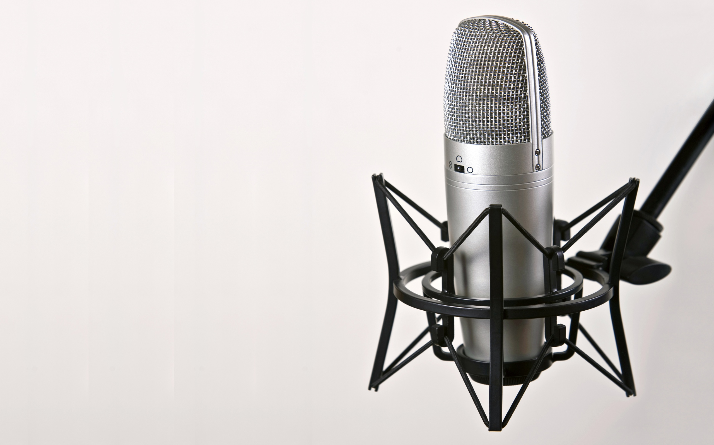
Folie 3/9
Lese-Karaoke
Lese-Karaoke

Slide 2

Die Kuh und das Gras
ein kurzer Witz

Slide 3
Rollen:
Erzähler
Lehrerin
Elisa

Slide 4
Im Kunstunterricht
gibt die Lehrerin
den Kindern
eine Malaufgabe:

Slide 5
Kinder …

Slide 6
Ruuuuhe!

Slide 7
Kinder, hört zu!

Slide 8
Eure Aufgabe ist folgende:

Slide 9
Malt zuerst
über das gesamte Blatt
eine grasgrüne Wiese.

Slide 10
Malt danach
mit Deckweiß …

Slide 11
eine schwarz-weiße Kuh,
die auf der Wiese steht.

Slide 13
Nach wenigen Minuten
kommt Elisa nach vorne …

Slide 14
und gibt ein leeres Blatt ab.

Slide 15
Elisa …
Wo ist denn
auf deinem Bild
das Gras?

Slide 16
Das …
ist weg.

Slide 17
Das hat die Kuh
gaaaanz aufgefressen.

Slide 18
Und die Kuh?

Slide 19
…

Slide 20
W o i s t d e i n e K u h ?

Slide 21
Najaaaaaa, …

Slide 22
… als das Gras alle war, …

Slide 23
… ist sie weggegangen.

Slide 25
Die Kuh und das Gras
Das war:
ein kurzer Witz

Slide 26
Folie 3/9
Lese-Karaoke
Lese-Karaoke

